Slide 1
Chào mừng các em đến với giờ học
MÔN SINH HỌC 6

Slide 2
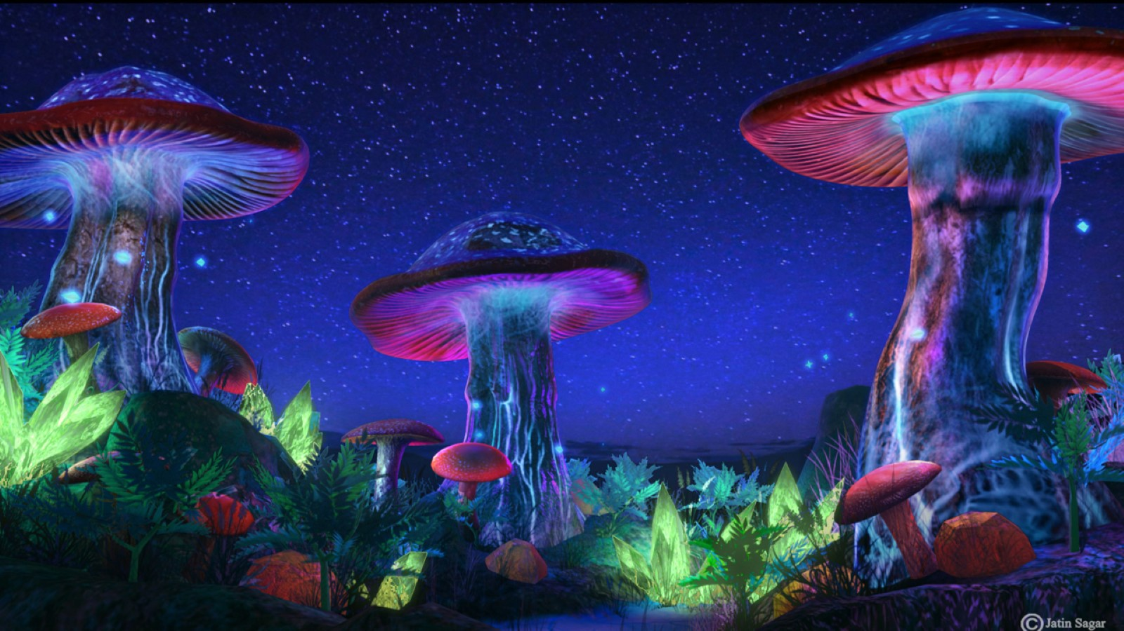
ĐA DẠNG NẤM

Slide 3
+ Cho biết sự khác nhau giữa trùng sốt rét và trùng kiết lị?
+ Nêu các biện pháp phòng chống 2 bệnh sốt rét và kiết lị trên người?

Slide 4
Tiết 26- 27. BÀI 18: ĐA DẠNG NẤM.

Slide 9
Hãy kể tên các loại nấm trong H 18.1 mà em biết?
2. Vì sao nấm không thuộc về giới TV hay giới ĐV?

Slide 10
NỘI DUNG BÀI HỌC
I. Sự đa dạng của nấm
II. Vai trò và tác hại của nấm

Slide 11
Tiết 26- 27. BÀI 18: ĐA DẠNG NẤM.
I. Sự đa dạng của nấm.

Slide 12
TÌM HIỂU SỰ ĐA DẠNG CỦA NẤM

Slide 13
TÌM HIỂU SỰ ĐA DẠNG CỦA NẤM

Slide 14
Vậy nấm là gì? Hãy cho biết các đặc điểm để nhận biết nấm?
Vậy nấm có cách dinh dưỡng như thế nào?

Slide 15
TÌM HIỂU SỰ ĐA DẠNG CỦA NẤM

Slide 18
Quan sát H 18.4,5,6 trong SGK. Hãy cho biết nấm được chia làm mấy nhóm, đó là những nhóm nào?
Hoàn thành nội dung điền bảng sau:
Nấm túi | Nấm đảm | Nấm tiếp hợp
Nấm tiếp hợp là loại nấm không có thể quả, nó gồm có các sợi nấm phân nhánh..
VD: Nấm mốc đen, xanh...
Nấm túi là loại nấm có thể quả dạng túi.
VD: Nấm bụng dê
Nấm đảm là loại nấm có thể quả dạng hình mũ.
VD: Nấm rơm, nấm hương...

Slide 22
KIỂM TRA BÀI CŨ
Vậy nấm là gì? Hãy kể tên các loại nấm mà em biết?
Căn cứ vào đâu để người ta phân chia các loại nấm thành các nhóm?Cho biết tên các nhóm nấm đó?

Slide 23
II. Vai trò và tác hại của nấm.
Tiết 26- 27. BÀI 18: ĐA DẠNG NẤM.
I. Sự đa dạng của nấm.
Quan sát thực tế và nghiên cứu thông tin SGK: Hãy cho biết vai trò và tác hại của nấm?

Slide 25
II. Vai trò và tác hại của nấm.
Tiết 26- 27. BÀI 18: ĐA DẠNG NẤM.
I. Sự đa dạng của nấm.
*Vai trò của nấm: Nấm có 2 vai trò:
Đối với tự nhiên
Đối với đời sống con người

Slide 26
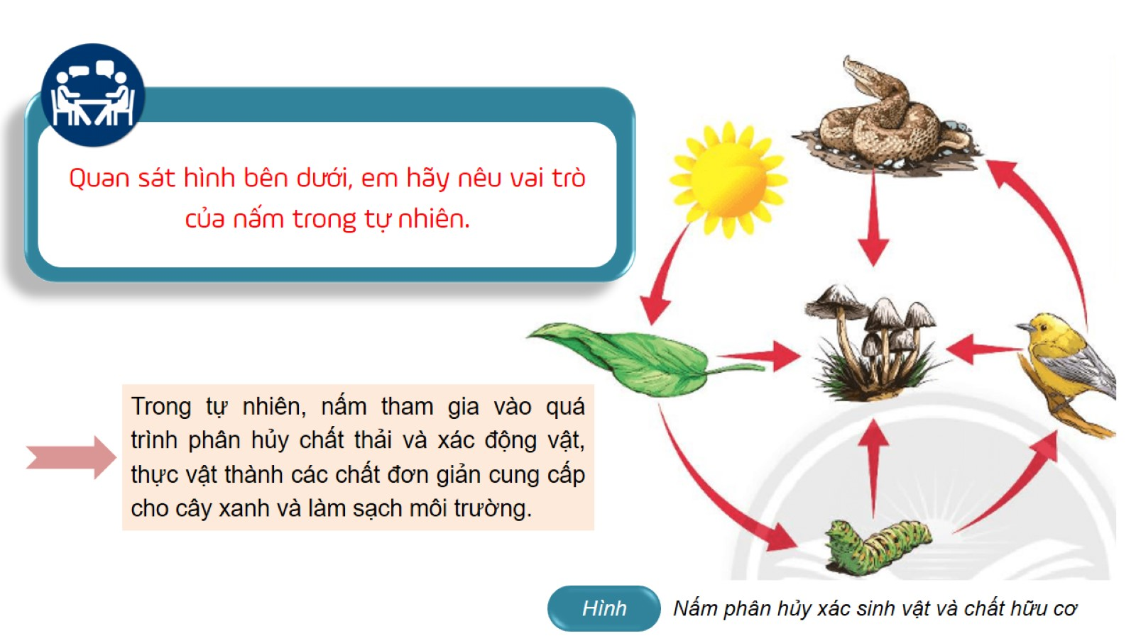

Slide 29
II. Vai trò và tác hại của nấm.
Tiết 26- 27. BÀI 18: ĐA DẠNG NẤM.
I. Sự đa dạng của nấm.
*Tác hại của nấm: Nấm có nhiều tác hại:
Đối với con người và ĐV
Đối với thực vật

Slide 30
MỘT SỐ BỆNH DO NẤM

Slide 36
CÁM ƠN CÁC EM ĐÃ LẮNG NGHE

